Slide 1



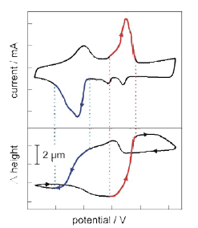
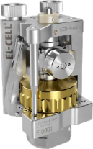
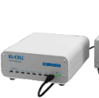
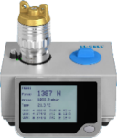
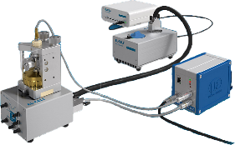


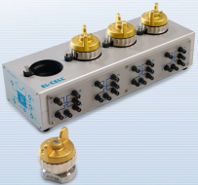
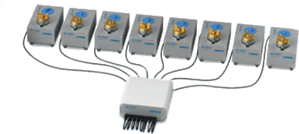
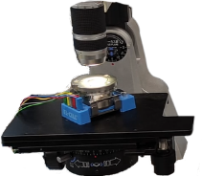
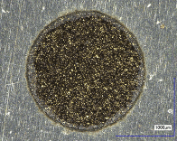
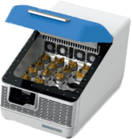
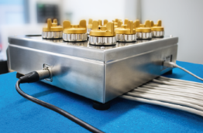
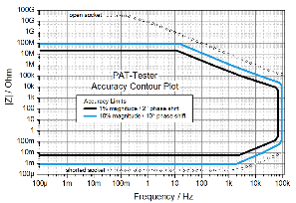
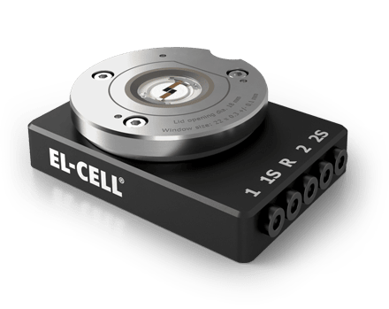

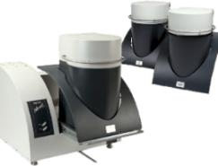
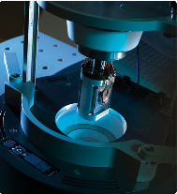
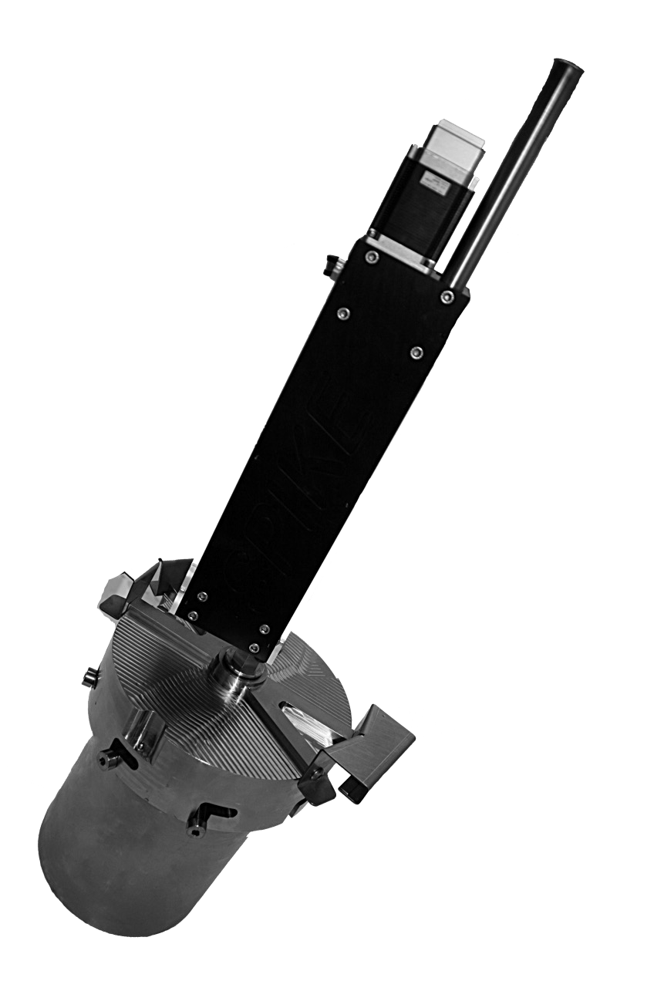
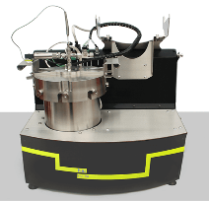
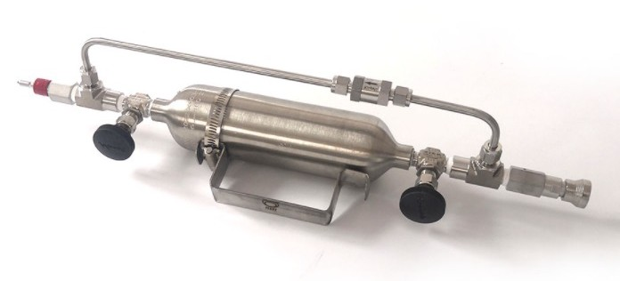
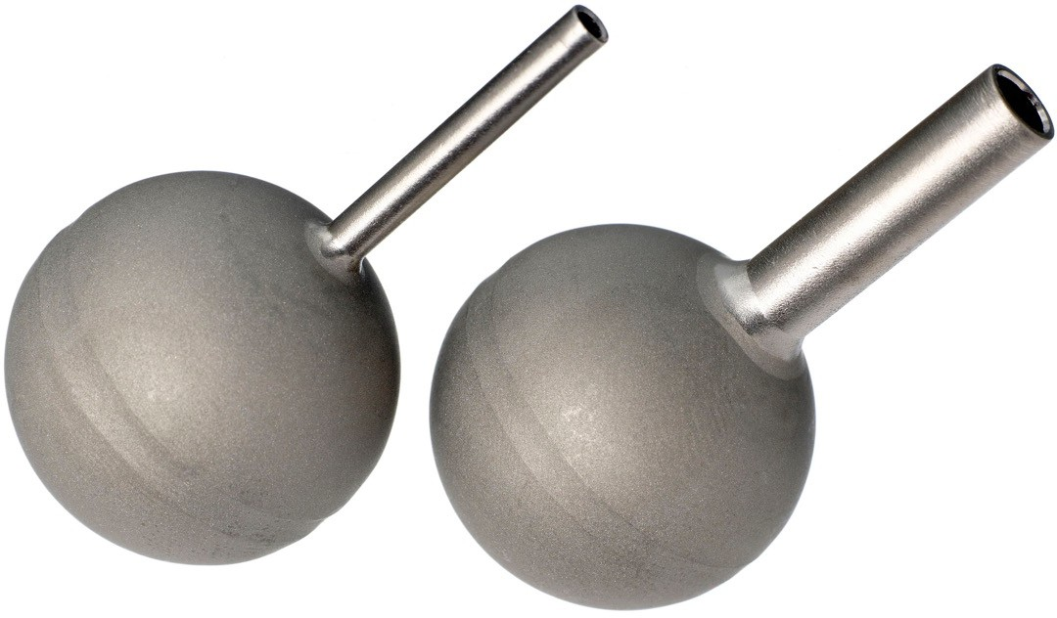
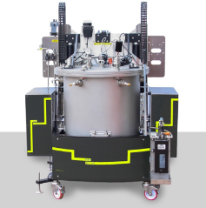
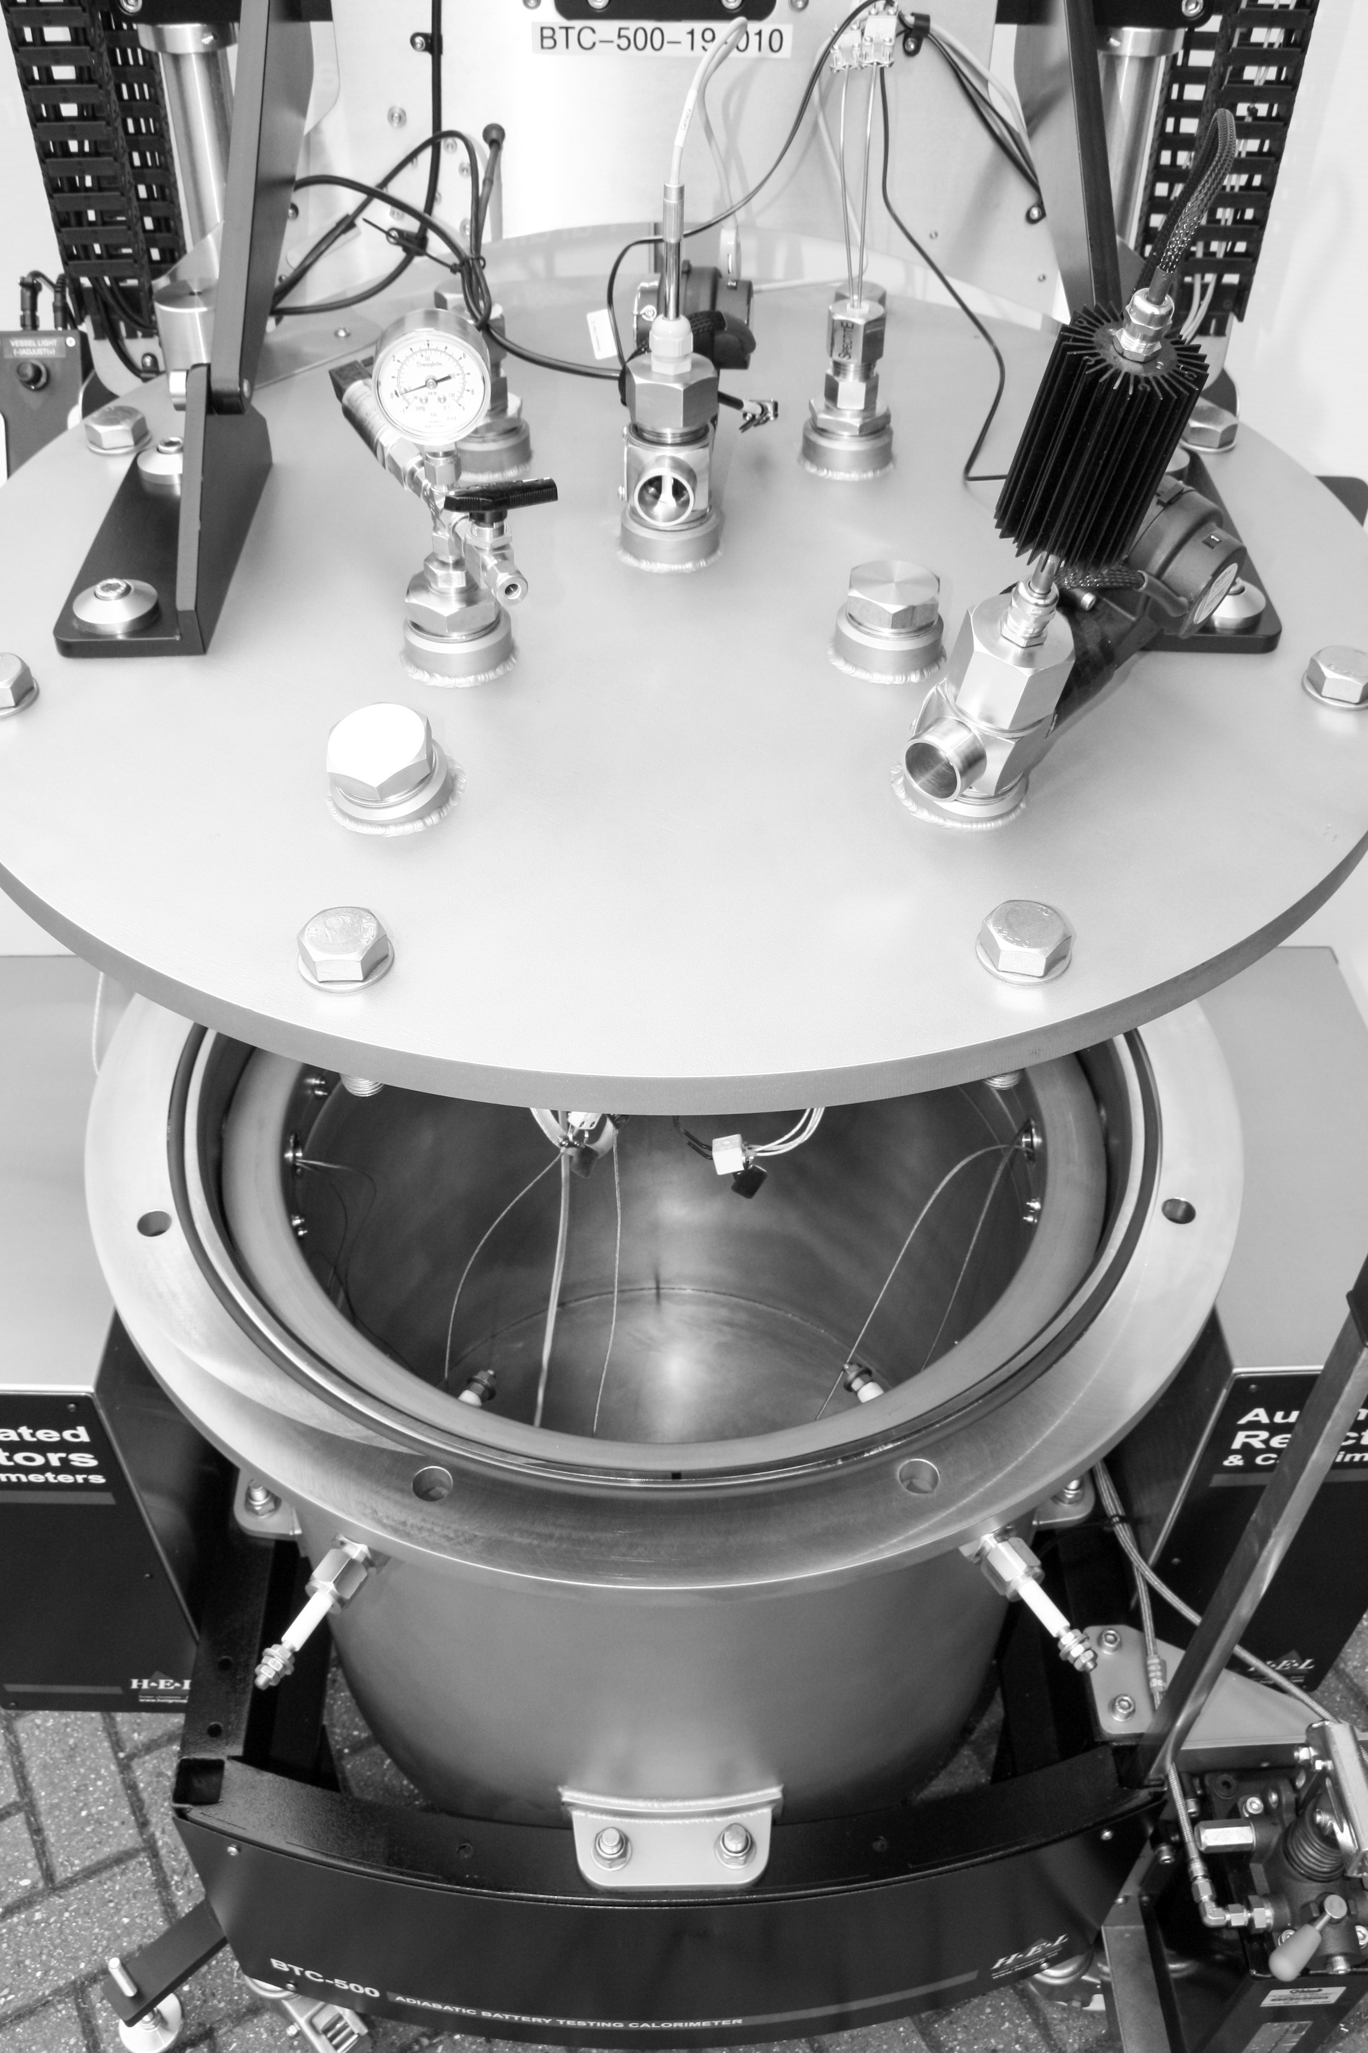
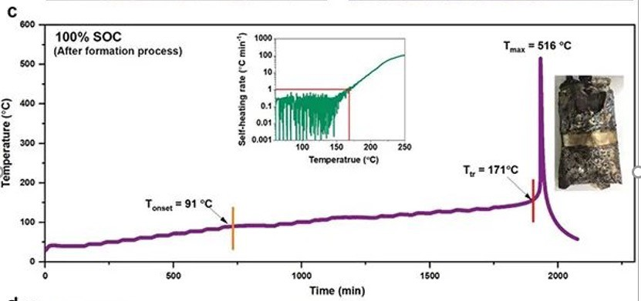
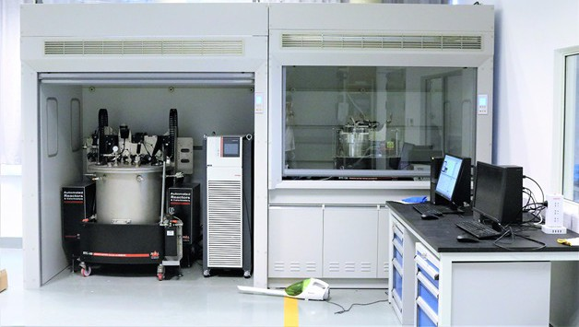
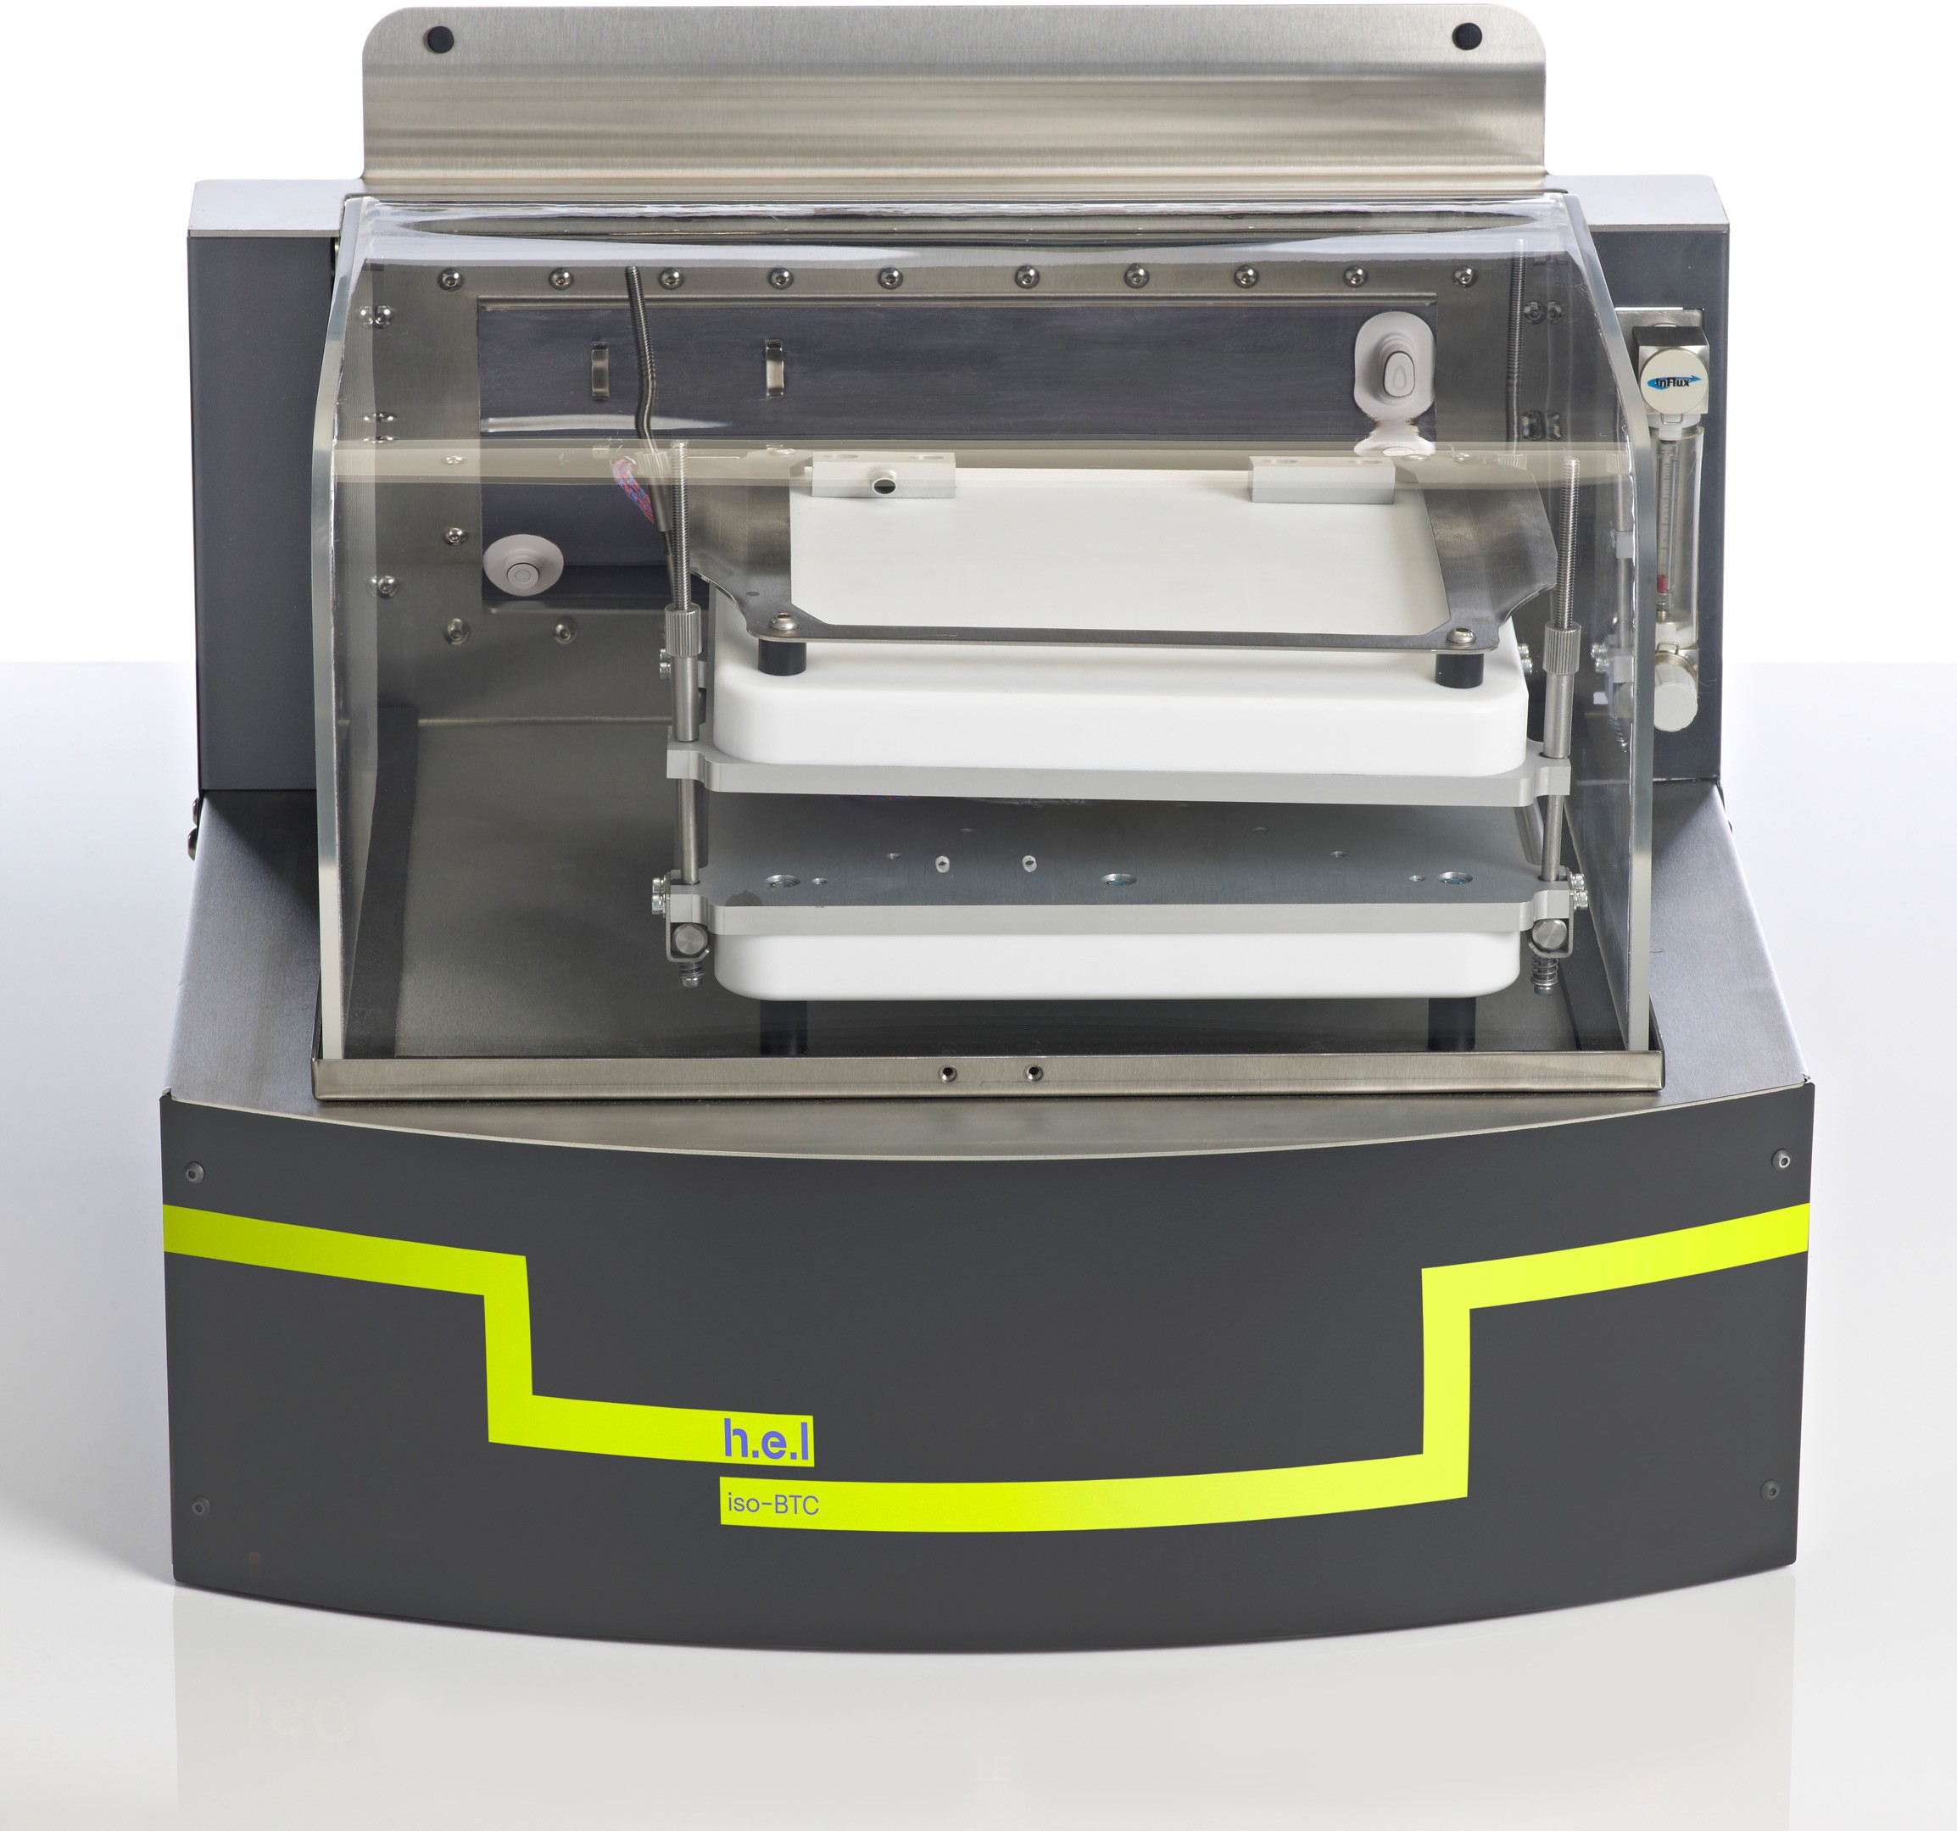
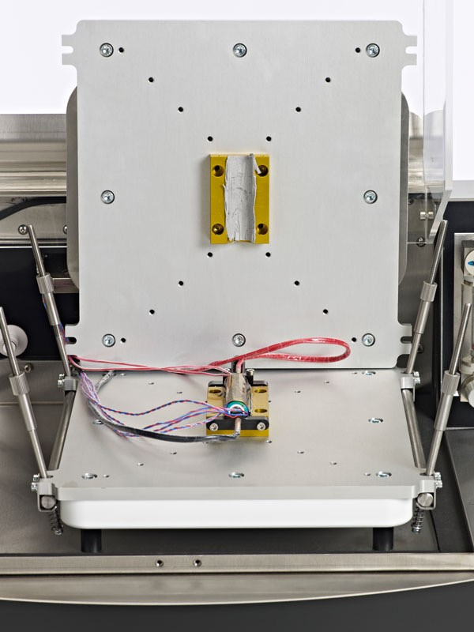
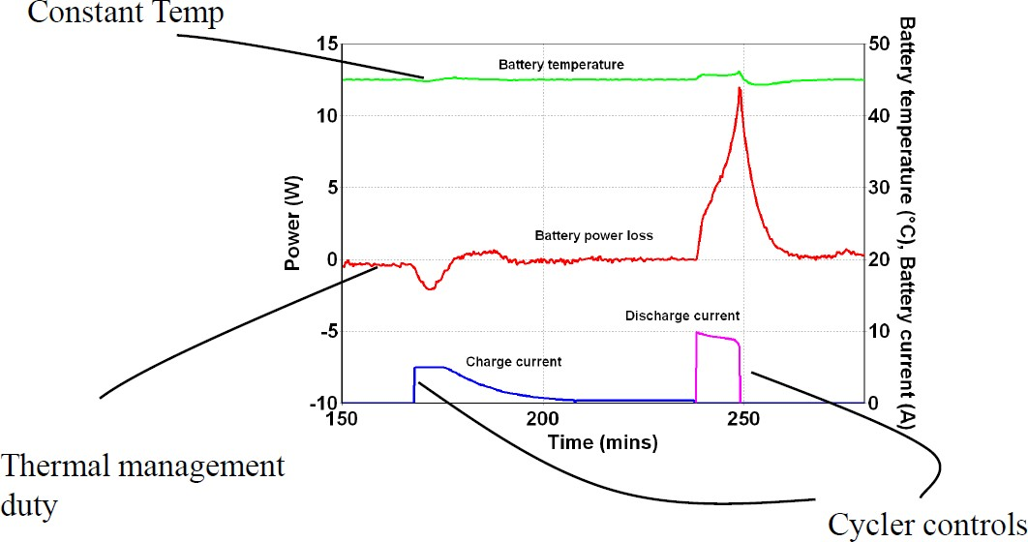
立源興業股份有限公司
235 新北市中和區新民街 29 號 6 樓
TEL: (02) 2219-8008 FAX: (02) 2219-8266
E-mail: info@lihyuan.com.tw Web Site: http://www.lihyuan.com.tw
電化學膨脹儀 & 鋰電池測試模組
PAT 系列 全球專利 PAT盤 : 有單盤、4盤、16盤 設計, 操作簡便更具效率 | 電化學奈米膨脹儀 ◆ 由充電引起的應變(膨脹 & 收縮) ◆ 超級電容,電位循環,等研究 * 解析度：< 5 nm * 溫度範圍：-20℃〜 80℃ 鋰電池電化學測試模組 ◆ 依照實驗需求，提供氣體、光學、 高溫等電池電極模組 光學用電化學模組 ◆ ECC-Opto-10, PAT-Cell-Opto-10 ECC-Opto-Std, ECC-Opto-Gas
PAT-Cell-Force
PAT-Cell-GAS
電池絕熱加速量熱儀(ARC)
多模塊量熱儀 MMC 274
◆ 加速量熱模組 (ARC Module)
◆ 動態掃描模組 (Scanning Module)
◆ 鈕扣電池測量模組 (Coin Cell Module)
全電池電池絕熱量熱儀
BTC-130 標準電池量熱儀
◆ ∅ 130mm, H 500mm
( 可用於檢測直徑120mm 高度190mm的電池等樣品 )
BTC-500 大電池量熱儀
◆ ∅ 500mm , H 500mm
(可用於檢測等效直徑450mm高度450mm的電池樣品，可相容580mm刀片軟包電池 )
Iso-BTC 電池等溫量熱儀
◆ 測試面積 : 250 x 250 mm
( 特殊的電池可以使用不同載具軟體程式控制電池循環測試 )

Slide 2
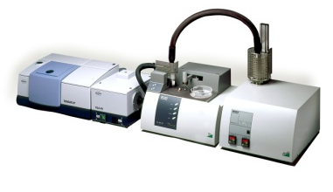
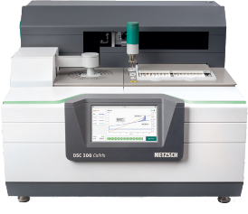
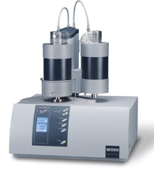
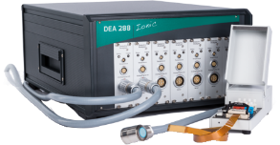
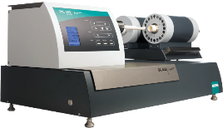
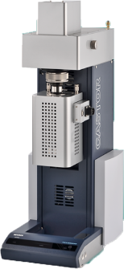
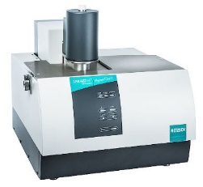
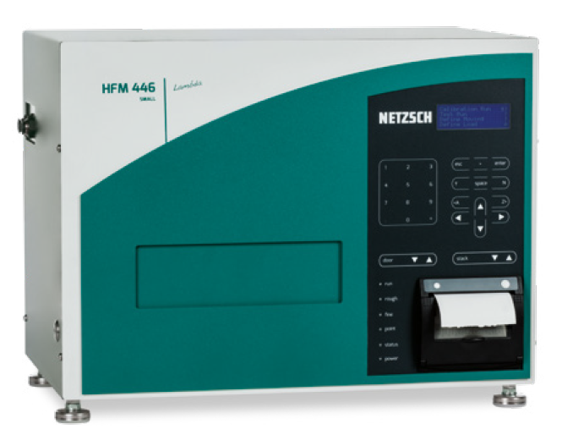
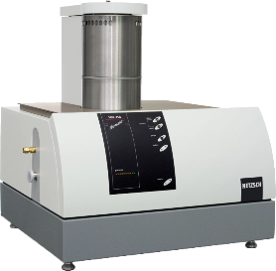
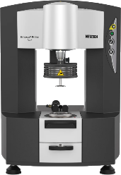
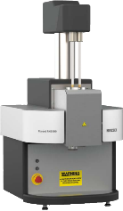
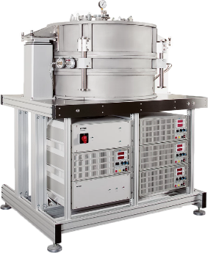
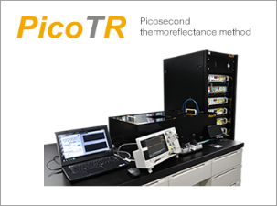
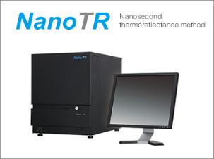
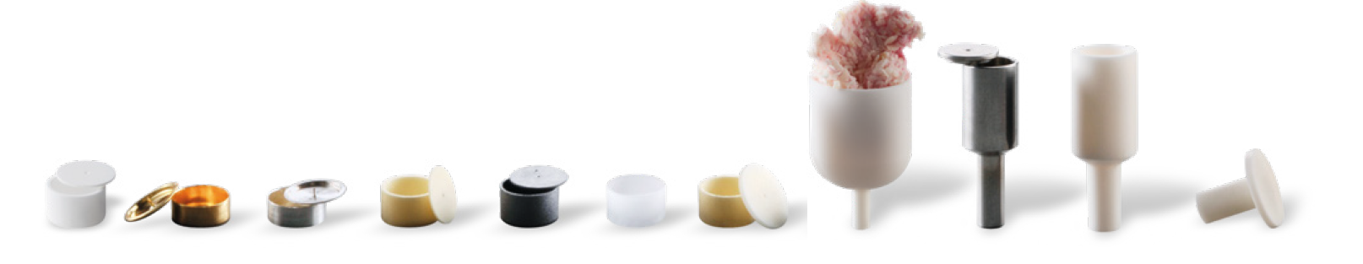
材料分析設備
 | 熱分析系列 (-180℃ ～ 2800℃) 差示掃瞄量熱儀 (DSC/PDSC/Photo DSC) 同步熱分析儀(STA , TGA-DSC / TGA-DTA) 熱重量分析儀 (TGA) 聯用技術 (TGA-MASS/ GC/ FTIR) 熱機械分析儀 (TMA) 動態機械分析儀 (DMA) 界電樹脂固化監測儀 (DEA) 熱膨脹儀(DIL) 導熱性能測試儀(HFM) 保護熱板法熱傳導分析儀(GHP) Laser Flash閃射法熱傳導分析儀(LFA) 多模組加速量熱儀(MMC Coin Cell/ARC) 席貝克(Seebeck)係數量測儀(SBA) 旋轉流變儀(Kinexus) 毛細管流變儀(Rosand) 脈衝雷射熱反射法薄膜導熱儀(NanoTR/PicoTR)
聯用技術 (TGA-MASS/ FTIR)
DSC300
STA449 F1/F3
DEA288
DIL402
TMA 4000 SE
LFA467
HFM446
SBA458
Kinexus Prime
Rosand RH2000
GHP456 Titan®

Slide 3

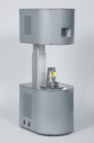








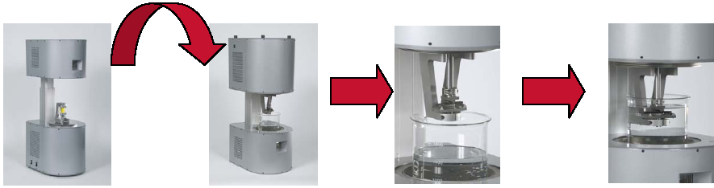
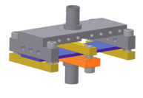
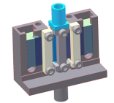
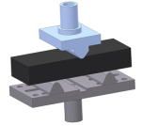
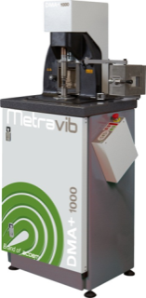
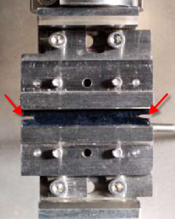








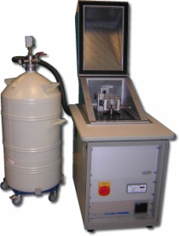
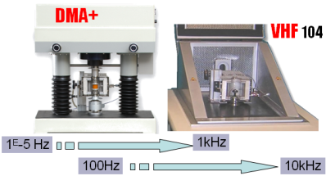






材料分析設備
 | ☆ 動態粘彈分析 DMA 25N / 50N 系列 (含 TMA 功能) ◆ 應力範圍：± 25 牛頓 〜 ± 50 牛頓 ◆ 溫度範圍：-150℃ 〜 500℃ ◆ 頻率範圍：0.00001 Hz 〜 200 Hz ◆ 位移範圍：± 6000 um ◆ 夾具種類 : 三點彎曲, 單/雙懸臂, 剪切, 拉伸, 壓縮 ◆ 樣品形態 : 塊狀, 彈性體, 薄膜, 纖維, Paste ◆ 應力範圍：～ 2000 牛頓 (Peak to Peak) ◆ 頻率範圍：0.0001 Hz 〜 1000 Hz ◆ 溫度範圍：-150℃ 〜 500℃ ◆ 位移範圍：± 6000 um ◆ 夾具種類：三點彎曲, 單/雙懸臂, 剪切, 拉伸, 壓縮 ◆ 樣品形態 : 塊狀, 彈性體, 薄膜, 纖維, Paste, 液體 ◆ 疲勞試驗：模擬材料實際應用環境和條件的各種施力波形 ◆ 龜裂生長/延伸 ☆ VHF 104: 超高頻 DMA ◆ 頻率範圍：100 Hz 〜 10 KHz ◆ 溫度範圍：- 50℃ 〜 110℃ ◆ 位移範圍：10E-6 to 30% ◆ 夾具種類 : Tension / Compression / Shear
DMA 25N / 50N
DMA+ 300N, 1000N, 2000N系列
☆ 動態黏彈分析
DMA + 300/1000/2000 系列
材料疲勞試驗
Fatigue & Crack growth testing
超高頻 DMA
共振頻率 & 阻尼分析儀 脈沖激發技術 Impulse Excitation Technique
可取得訊號 :
◆ 楊氏模量 ◆ 剪切模量
◆ 蒲松比 ◆ 德拜溫度
◆ 鬆弛特性 ◆ 蠕變(冷時)
◆ 材料脆/軔轉變溫度
典型應用 :
◆ 塗層
◆ 玻璃轉移點&結晶, Si₃N₄ (SN-G) vs Si₃N₄ (SN-C)
◆ 氧化锆, 等材料改質研究
◆ 在線品管, 陶瓷管裂紋檢測
◆ 耐火材料
◆ CGI 鑄件
◆ 蜂巢狀結構
RFDA HT 650℃
RFDA HTVP
1750℃
2Y-TZP 阻尼或內摩擦 (Q-1) 特徵
(氧化釔-穩定的四角形氧化锆多晶)

Slide 4






















材料分析設備
 | ☆ 微波/毫米波誘電率 (Dk & Df) 分析儀 (非連續穩定頻率 1 〜 40 GHz) ◆ 採用共振微擾原理 ◆ 可配合自備或另購『網路分析儀』 ◆ 測量範圍： TM Mode (10GHz可變溫) -Epsilon (εr) : 1 ~ 30 -tanδ: 0.0001 ~ 0.1 TE Mode: -Epsilon (εr) : 1 ~ 5 -tanδ: 0.0001 ~ 0.01 ☆ 應用 :
5G材料分析
非破壞性、穩定、精準量測方式
TM Mode
TE Mode
◆ 高速數位/微波回路的襯底材料 & 電路板材
◆ 濾波器和誘電天線的低損失誘電材料
◆ 薄膜、尖端新材料、等離子
◆ 半導體材料
Special System
For Powder/liquid
Special System
For Ceramic
奈米粒徑與界達電位分析儀
奈米材料粒徑
與化學成分分析
◆ 合併聲波衰減光譜學(AAS)
與電動音波振幅 (ESA)技術
◆ 原液不須稀釋，濃度最大可達60%
◆ 固態粒子，水相和油相皆可分析
◆ 搭配自動滴定，快速測得IEP
◆ 測試範圍:
粒徑5nm-100µm
電位-500mV ~ +500mV
聲波衰減AAS
奈米粒徑與界達電位分析儀
專利: 6,604,408; 6,119,510
電動聲波震幅ESA
高解析度粒徑及化學成分分析儀
全球首創
◆ 採用毛細管流體分餾技術與2種UV光
◆ 可測得樣品真實粒徑與化學成分組成
換算包覆率(encapsulation efficiency)
◆ 測試範圍: 粒徑5nm-3µm
高解析度粒徑及
化學成分分析儀
微脂體 ＆ mRNA 開發利器
透過CHDF，平均粒徑相同的樣品，可測得真實粒徑分佈
真實粒徑分佈
UVA / Visible exposure ICH2 光反應器（Photoreactor） (符合 ICH 規範) 是一種於紫外-可見光範圍的儀器, 應用於食品及藥物光穩定性分析。 配有轉盤及隱藏式磁攪拌器測試。 | ＊ 光反應器: (符合 ICH 規範) ＊ 薄膜分析儀:薄膜厚度及溶解速率量測 ＊ 太陽光模擬儀 (I-V Tester) ＊ 雷射閃爍光分解系統 ◆ 穿透吸收 ◆ 擴散反射 ＊ UV 光源 ＊ 氙光反應器

Slide 5






























奈米科技 & 材料分析設備
◎ 速度： 實時測量、磁場、 電場 … 頻閃模式 ～ 25 MHz
材料科學：MEMS & MOEMS等表面分析
動態4D實時全像量測定量系統
◎ 微鏡片陣列 – 大面積或單一個
DHM R 反射式
◎ 10 mm 高度可變電容 – 實時測量分析，不需掃瞄
非掃描和接觸式，採用反射式數字全息顯微技術(DHM®)，測量靜態和動態 3D 形貌及振動表徵
B
C
◎ 雙軸鏡的實時動態測量
A
◎ In-plane & Out-of-plane 同時 &
實時動態測量分析
◎ 線上 QC 或搭配各種驅動
◎ 新光學元件最適工作環境和條件的實時篩選
4D 即時、動態、 數位化全像測量
 | 在線黏度分析儀 – In-line Viscometers ◆ 原理：振動(Vibrating)方式 ◆ 可同時直接顯示黏度及溫度 ◆ 操作溫度：200 °C ( 〜 300°C 選配 ) ◆ 工作壓力：60 bars (〜 500 bars 選配 ) ◆ 量測範圍：0〜10 mPa.s，0〜1 000 000 mPa.s ◆ 可設定最高與最低Alarm值→控制Relay On/Off ＊ 根據需求測量範圍量身製造 (可做防爆設計).
(根據需求測量範圍量身製造)
 | 接觸角分析儀(靜態及動態) * 環境控制箱 ◆ 高溫注射器、高溫 ◆ 溼度控制器 ◆ 晶圓樣品旋轉台 ＊ 表面張力分析儀
ramé-hart instrument co

Slide 6





















聚對二甲苯(Paralene Coating)沉積技術
典型應用 :
◆ 電子學、微電子學與光電子學
◆ 保護易脆元素和藝術品
◆ 航太與航空 ◆ 醫療技術、藥理學
◆ 彈性體有機矽塑膠 ◆ 感測器和MEMS
◆ 奈米技術 ◆ 磁鐵與鐵氧體
生命醫學設備
生命科學：活體細胞
活體細胞 3D即時全像動態量測
DHM T 穿透式
◎ 不需標定、全像、非侵入式、3D 活體細胞形態
◎ 蛋白質 遷移 & Ionic Flux 定量
◎ DHM + 螢光儀
◎ 藥物影響下細胞可逆轉收縮的實時變化量
◎ 電生理刺激神經細胞實時測量穀氨酸鹽的療效
實時監測細胞的死亡
◎ 前列腺癌細胞凋零和藥效評估
DHM
螢光

Slide 7

























* 擠壓式
生物墨水&耗材
BIOX6
3D生物列印機
BIOX
3D生物列印機
◆ 極佳的溫度控制 : 列印頭溫度範圍為4°C至250°C
列印床溫度範圍為4°C至65°C
◆ 提高細胞安全性 :
專利的無塵室™技術擁有內置紫外線殺菌和HEPA14過濾器
能將生物安全櫃的無菌性帶到工作台上
◆ 多個列印頭且可更換 : 實現更複雜的結構和生理相關模型
◆ 同軸噴頭列印(BIOX6) :
有內層和外層可以使用這種方法建立類似通道的結構
* 光固化 (DLP)
◆ 利用 405 nm LED 波長
◆ 支援 35 μm 像素解析度
◆ 溫度範圍 : RT – 60°C
LumenX Gen3
光固化生物列印機
百年歷史的醫療級靜電紡絲與噴霧技術
靜電噴霧 ElectroSpraying
◆ Fluidnatek® 設備可處理非常大的材料組合
◆ 穩定的過程允許可調節的纖維直徑或
細微性控制細微性分佈
◆ 相同的設備運行兩個進程創建纖維或顆粒
靜電紡絲 ElectroSpinning
* 提供量產製程諮詢( 客製化的工程顧問 )
能滿足您從實驗室到批量生產的需求

Slide 8




























光電半導體分析儀器 / PLD LMBE
Model : HMS-7000 for High Temp
EVM-100
霍爾效應分析(材料 I-V 和 I-R 曲線及電性分析)
Model : HMS-5000 / HMS 5300 / HMS7000 – 可變溫
Variable temp from 80K to 350K
可調整磁鐵間的間距改變磁場(Tesla)的強度
Variable temp from RT to 573K
Model : HMS-3000
可更換磁場 (Options)
Fixed Temp at 77K & 300K
常溫 - 573K
約 1.0 Tesla
約 0.55 Tesla
LED TESTER
Selection Magnets
0.31T, 0.37T , 0.55T , 1.0T
原子散亂表面分析儀 (TOFLAS-3000)
◆ 除了金屬及半導體, 絕緣體的表面分析也能顯現
◆ 在強大電流磁場中也可以當場分析薄膜的成長過程
◆ 因電力而浮動狀態的樣品也可以分析
^{雷射分子束磊晶鍍膜系統 (PLD LASER MBE)}
◆ 組合材料的二元、三元或四元結構的磊晶膜生長
◆ 均勻和梯度的快速鐳射加熱，溫度 ~ >1000℃
◆ 即時原位 RHEED Pattern 震盪強度監控
◆ 主腔體 : 6.7x10-7 Pa、Load-Lock 腔：6.7x10-5 Pa
◆ 專業LabView成膜過程全自動製程數位控制
◆ 高穩定性、高效率系統，可快速有效獲得成膜參數
^{有機物雷射磊晶鍍膜系統(PAIR-CWLD)}
◆ 不破壞分子結構
◆ 高質量 & 高效薄膜生長
◆ 專為粉未或離子液體靶材設計
◆ 高穩定雷射功率控制
◆ 鍍膜厚度即時監控
◆ 全自動鍍膜速率控制
◆ 精準控制基板溫度
Tel: (02) 2219 8008
E-mail: info@lihyuan.com.tw
http://www.lihyuan.com.tw

